Slide 1
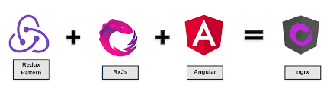
Ngrx
Ngrx

Slide 2
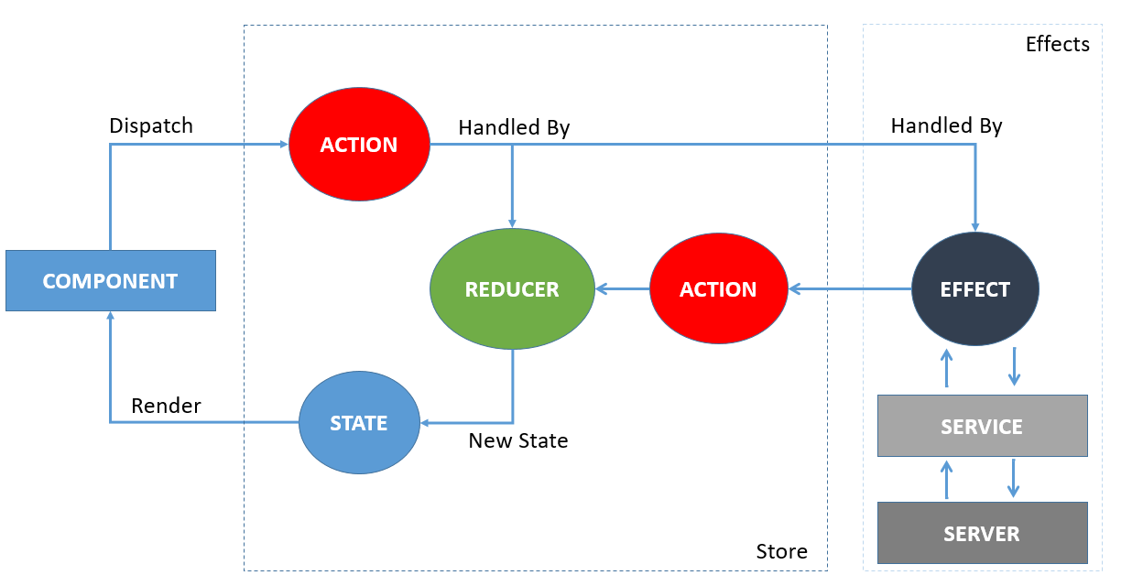
Pattern redux

Slide 3
Ngrx flusso login
1 -
AppComponent
ngOnInit
Dispatch action
login
Dispatch action
login
3 - Dispatch action
login
5 - Reducer
Store
YES
getLocalStorage
NO
YES
2 - LoginComponent
View /login
4 - Effect: save to
localStorage
Login to
backend ok?
NO
6 - AppComponent
Select from store

Slide 4
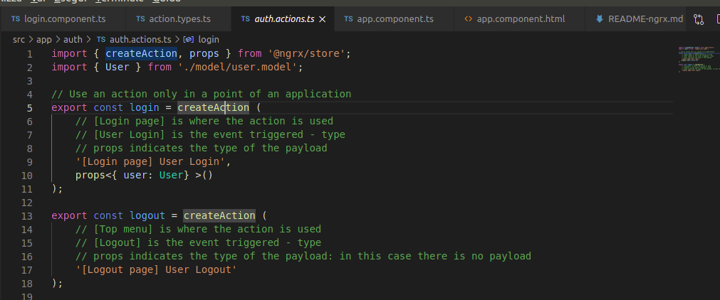
ACTIONS

Slide 5
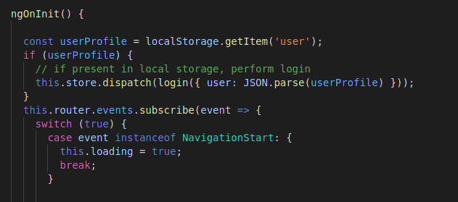
Flusso su codice(1)
1
1 -
AppComponent
ngOnInit
3
3 - Dispatch action
login
Dispatch dell’action solo se user presente su local storage

Slide 6
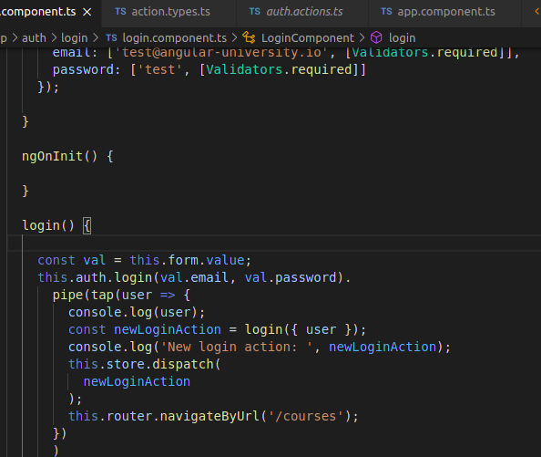
Flusso su codice(2)
Flusso su codice
2 - LoginComponent
View /login
3 - Dispatch action
login
2
3

Slide 7
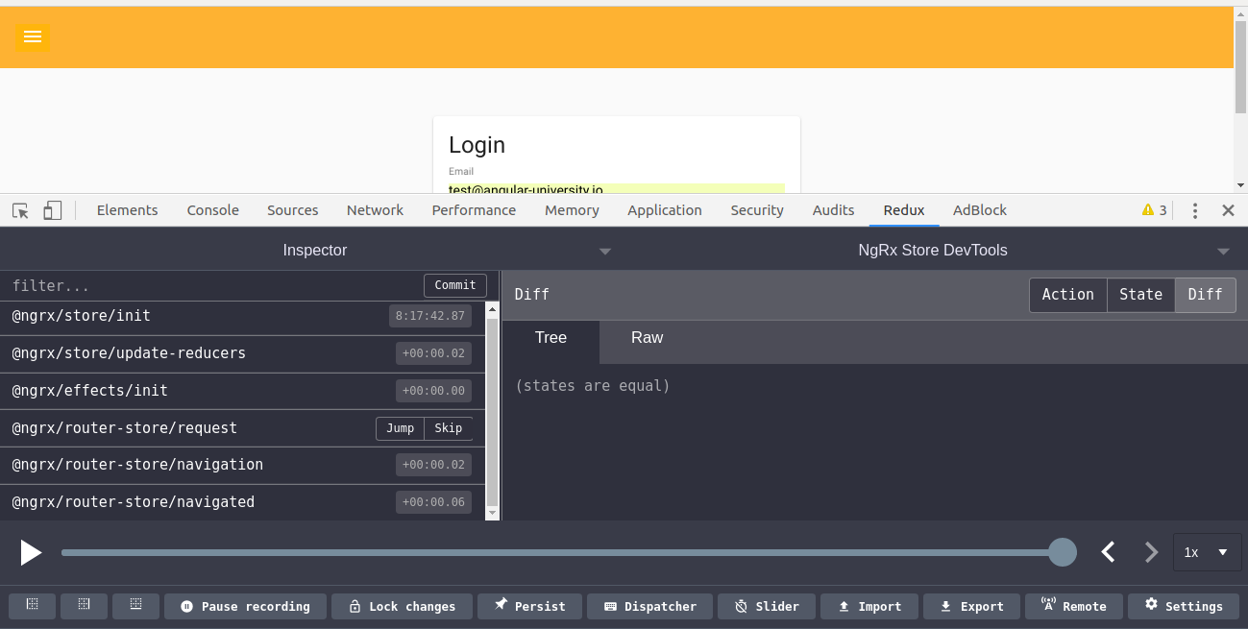
NGRX STORE DEV TOOLS - 1
2 - LoginComponent
View /login
nessuna action finora

Slide 8
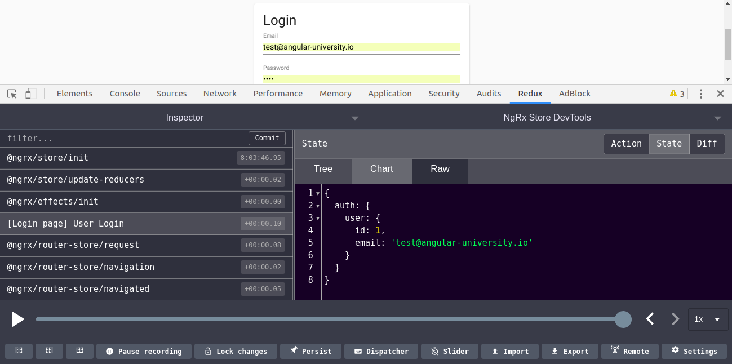
NGRX STORE DEV TOOLS - 2
Action dispatched

Slide 9
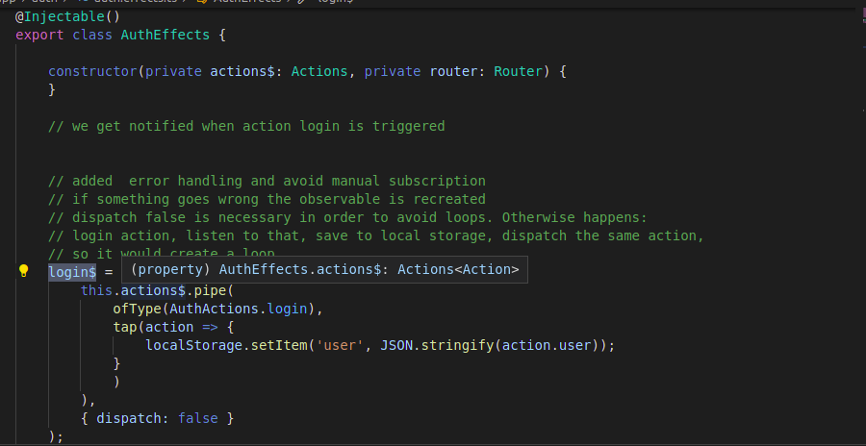
Flusso su codice(3)
L’effect agisce in background appena la relativa action è stata triggerata
login$
4 - Effect: save to
localStorage
4

Slide 10
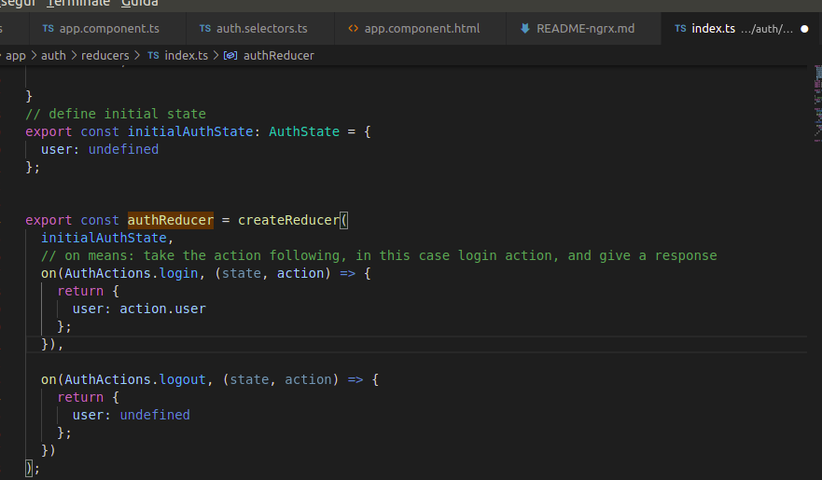
Flusso su codice(4)
Il reducer intercetta la action e modifica lo store.
Il reducer prende lo stato iniziale, e ritorna lo stato finale. E’ l’unico che puo’ modificare lo store
login$
5
4

Slide 11
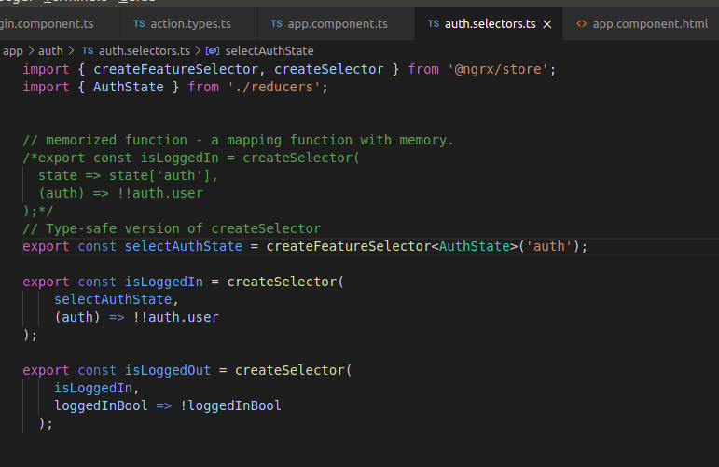
SELECTORS

Slide 12
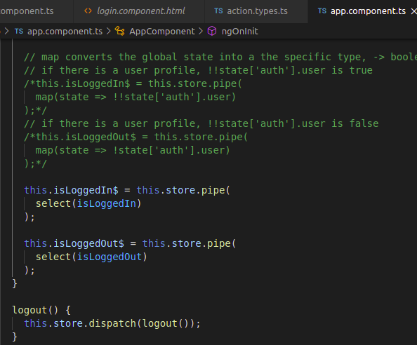
Flusso su codice(5)
Dallo store si effettua il retrieve con rxjs select

Slide 13
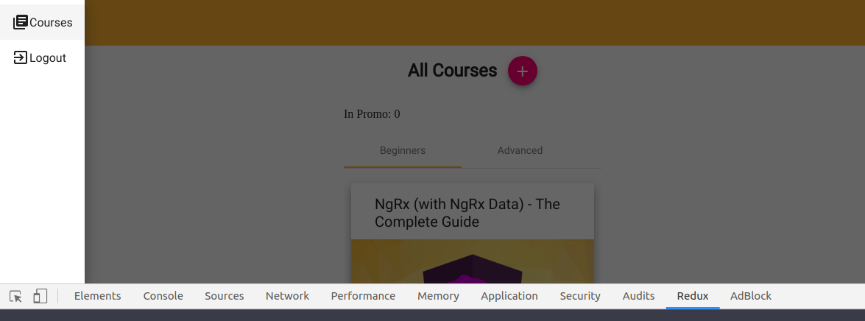
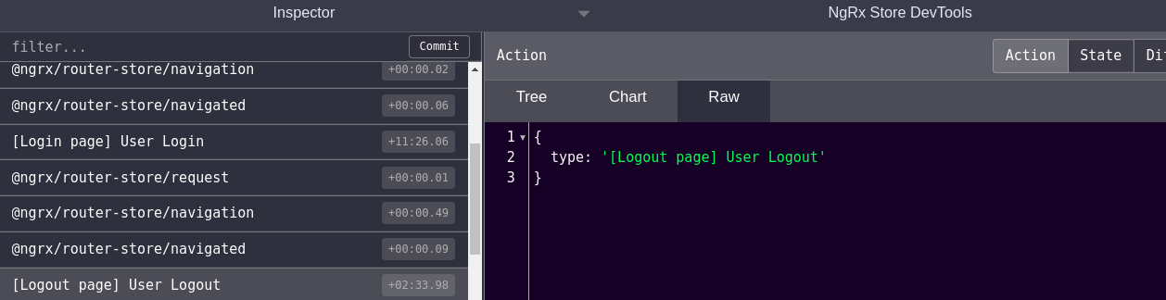
NGRX STORE DEV TOOLS - 3

